Slide 1

LE JAVASCRIPT COTE SERVEUR
Par Koné Malick Shola
Software Engineer

Slide 2
CONTENU
Qu’est-ce que node.js ?
Pourquoi node.js ?
Installation
Quelques exemples
Appendix

Slide 3
Qu'est-ce que c'est?

Slide 4
Introduction
Node.js® = JavaScript côté serveur
Un outil en ligne de commande créé en 2009 par Ryan Dahl
Dans Node.js, le « .js » ne veut pas dire que c’est écrit seulement en JavaScript. En tout c’est 40% de JS et 60% de C++

Slide 5
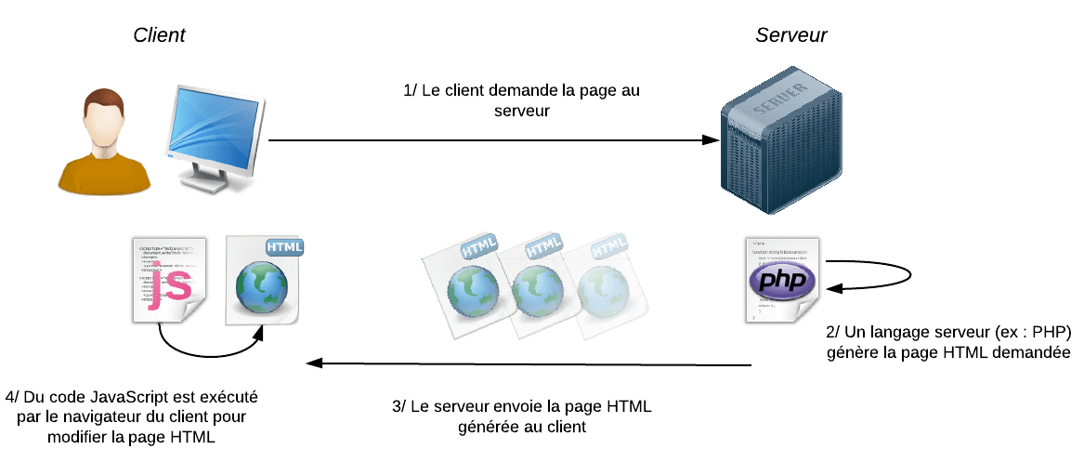
Le schéma classique avec PHP coté serveur

Slide 6
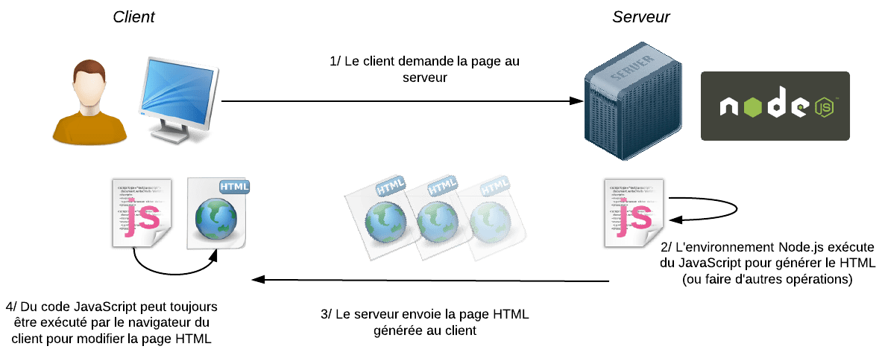
Node coté serveur

Slide 7
Ce que n’est pas Node.Js
Un Framework
Un serveur
Pour les débutants
Multi-thread
Un outil qui vous permettra de mettre en place une application web rapidement avec peu de code

Slide 8
Définition complète
Node.js® is a JavaScript runtime built on Chrome's V8 JavaScript engine.
Node.js uses an event-driven, non-blocking I/O model that makes it lightweight and efficient.
*source : nodejs.org/en

Slide 9
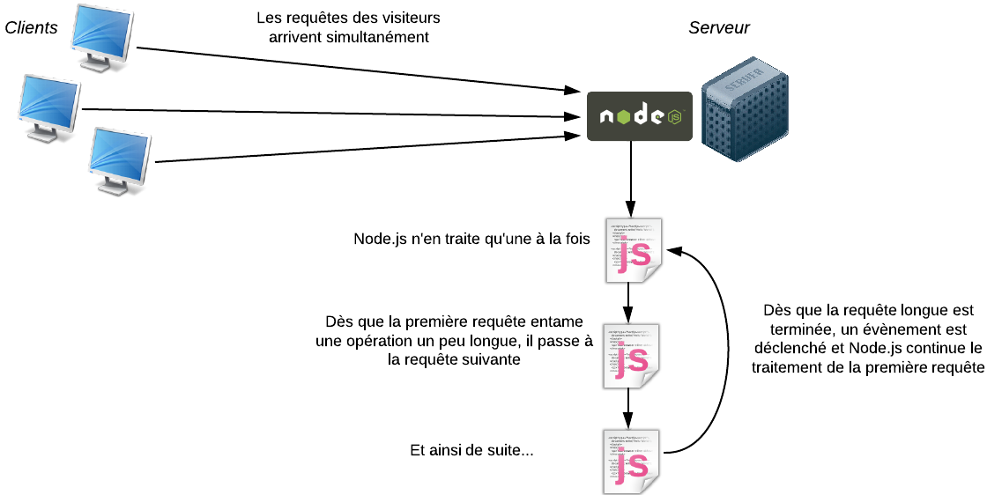
Principe du model Non bloquant

Slide 10
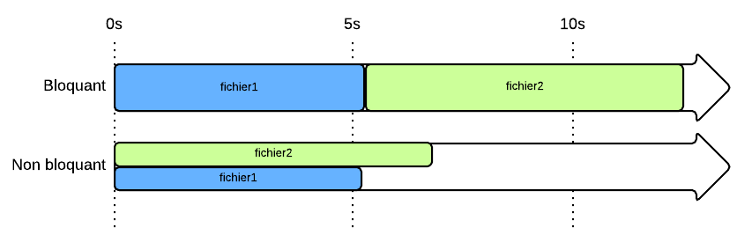
Principe du model Non bloquant

Slide 11
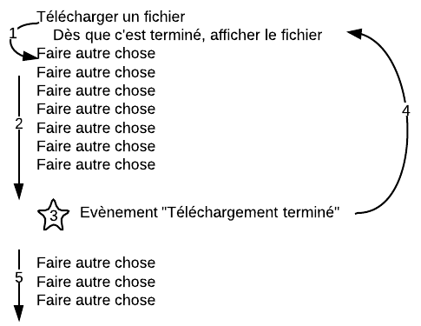
Principe du model Non bloquant
Sur un modèle bloquant,
Le programme upload le fichier,
Le programme affiche le fichier à l’utilisateur
Puis le programme effectue d’autre opérations
Sur un modèle non bloquant
Le programme upload le fichier
Le programme effectue d’autres opérations
Le programme affiche le fichier lorsque l’upload est achevé.

Slide 12
Pourquoi ?

Slide 13
Avantages
Libre (Licence MIT)
Rapide
Performance du moteur V8
Modèle non bloquant
Communauté très active
Système de paquet intégré (NPM)
Utilisé par des grandes entreprises

Slide 14
Comparatif performance
Plateforme | Nombre de requetes par secondes
PHP ( via Apache) | 3187,27
Static ( via Apache ) | 2966,51
Node.js | 5569,30

Slide 15
POURQUOI?
JavaScript utilisé dans le client, mais node.js le place dans le serveur, ce qui permet la communication entre le client et le serveur dans la même langue
Les serveurs sont normalement basés sur les threads mais Node.JS est basé sur «Event». Node.JS sert chaque demande dans une boucle Evented capable de gérer des demandes simultanées.

Slide 16
Installation

Slide 17
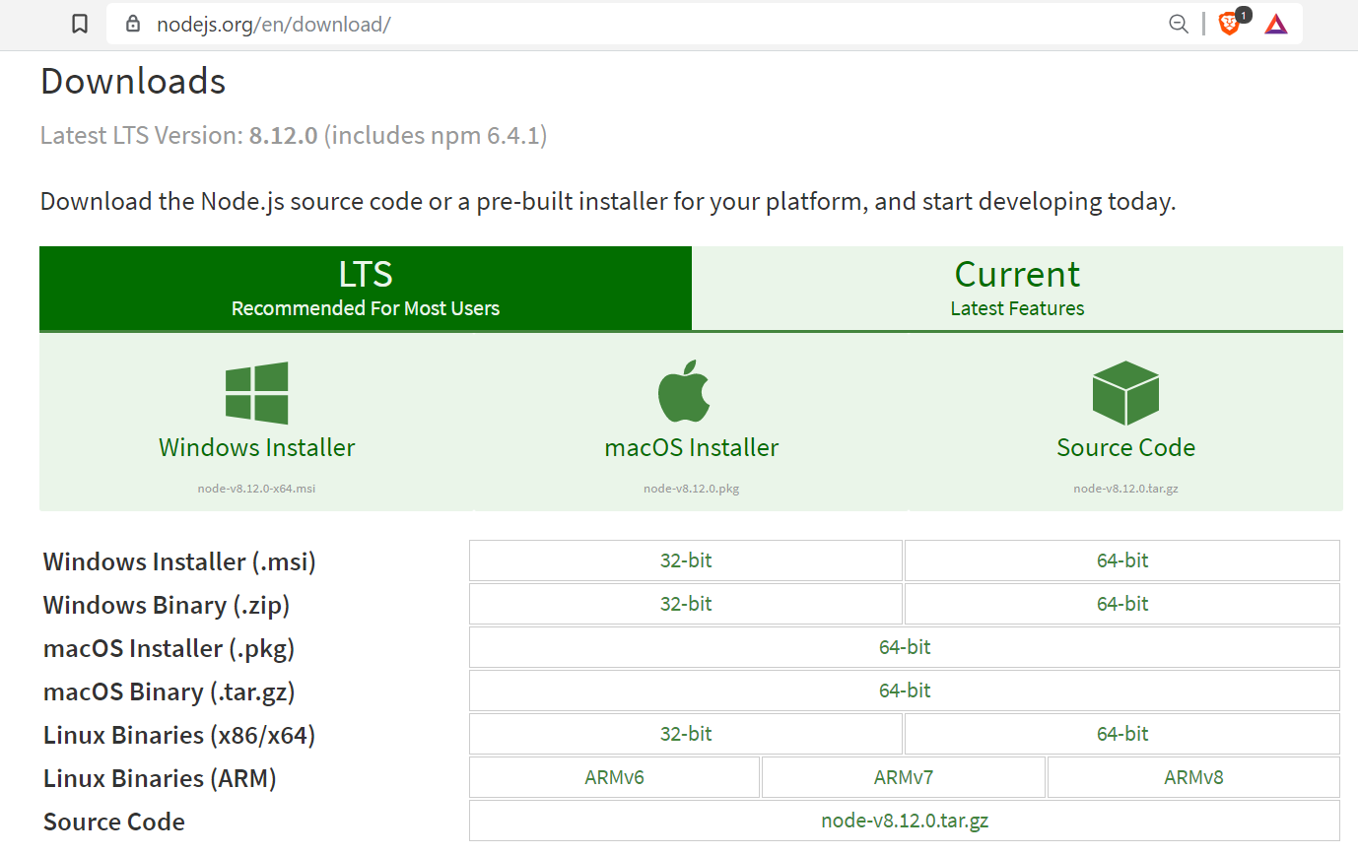

Slide 18
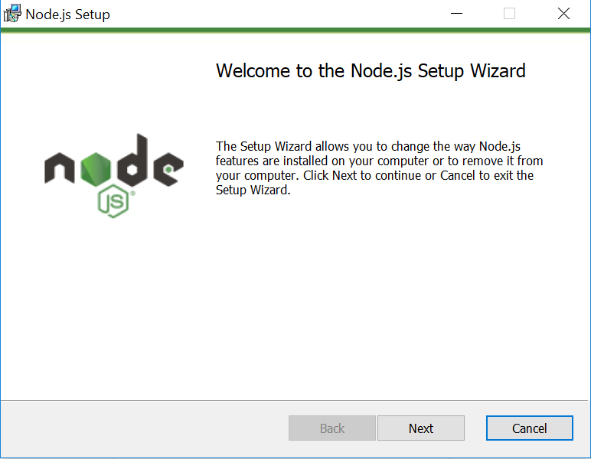

Slide 19
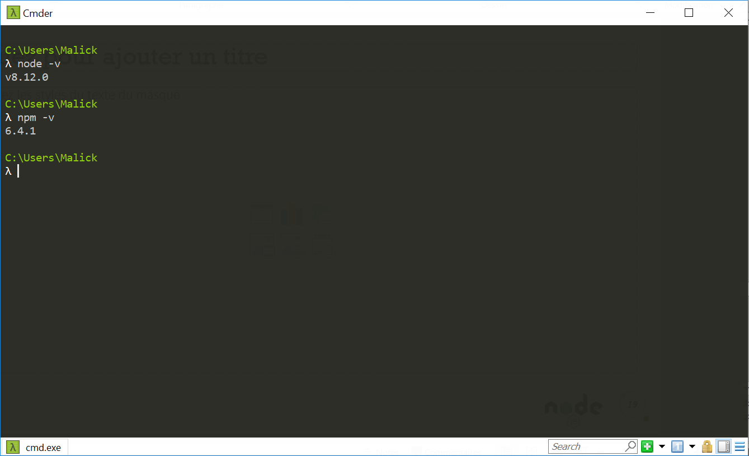

Slide 20
Quelques exemples

Slide 21
Qui utilise Node.js ?
PAYPAL
NETFLIX
UBER
LINKEDIN
NASA
TWITTER
…

Slide 22



Quelques frameworks basés sur Node.js

Slide 23
Appendix

Slide 24
Quelques librairies utiles
Socket.io => Pour la communication en temps réel
Body Parser => Pour le parsing des formulaires
Ent
Passeport => pour l’authentification
Cookie-session
mongoose

Slide 25
Quelques ressources pour commencer
https://nodejs.org/en/docs
https://malickshola.com/blog/node-js-on-en-parle/
https://www.udemy.com/topic/nodejs/
https://www.udemy.com/topic/nodejs/

Slide 26
Merci.

Slide 27
Malick KONE
Software & BI Engineer
+225 57 46 84 58
me@malickshola.com
www.malickshola.com

